Slide 1
REPASO A LAS EPID POR FÁRMACOS BIOLÓGICOS
VI JORNADA SOBRE NEUMOPATÍAS INTERSTICIALES
“EPID COMO EXPRESIÓN DE TOXICIDAD FARMACOLÓGICA”
Dra. Estefanía Galera. Neumología. CHGUV.

Slide 2

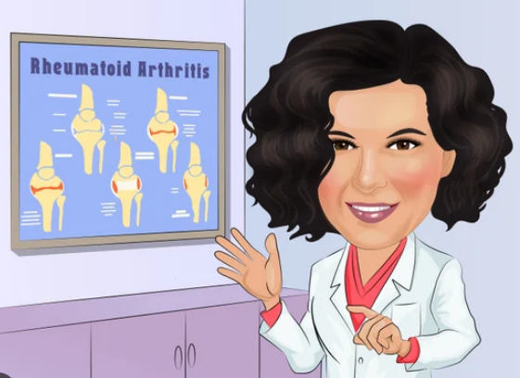

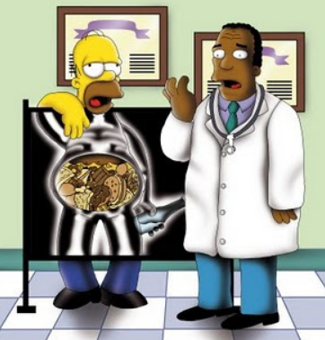

FÁRMACOS BIOLÓGICOS

Slide 3

Notes:
TNF inhibitor: infliximab, etanercept, adalimumab
Anticuerpo anti receptor de IL-6: tocilizumab---- ARTICULO 19
Antígeno de linfocito T citotóxico 4-inmunoglobulina (CTLA4-Ig; abatacept).

Slide 4
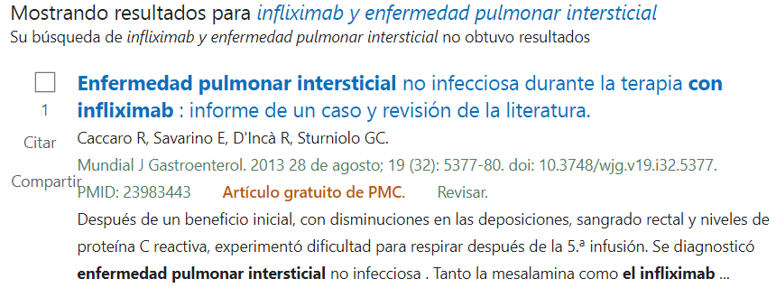
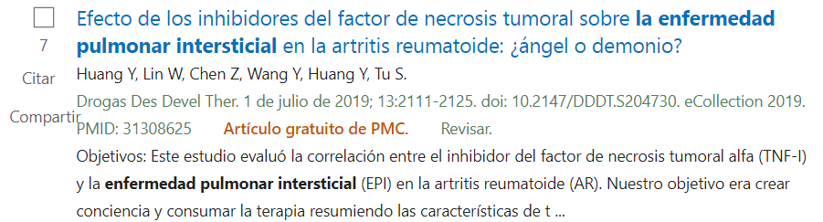

Slide 5
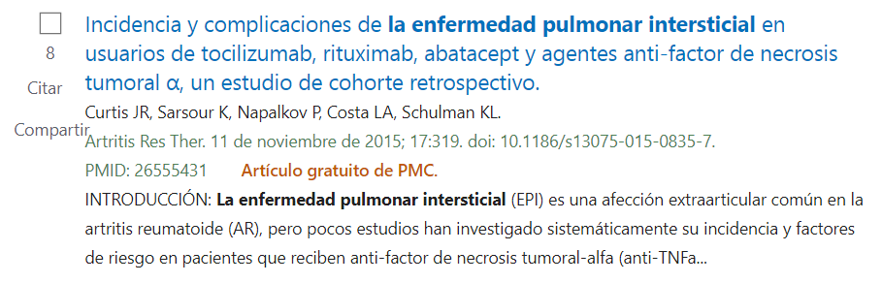
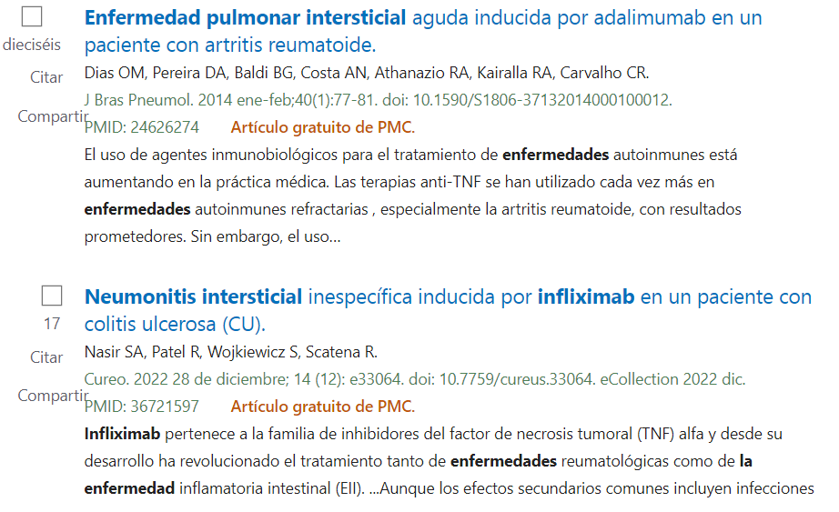

Slide 6
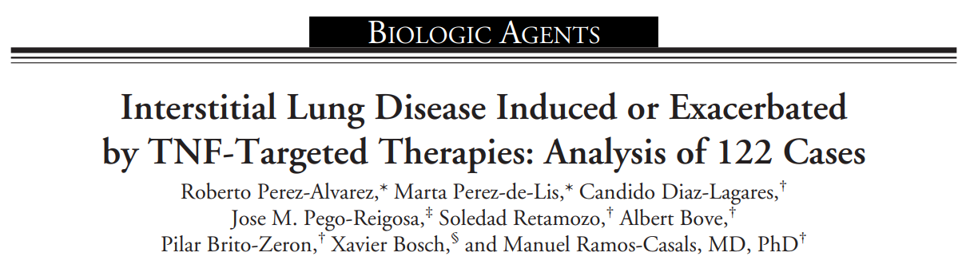

Slide 7
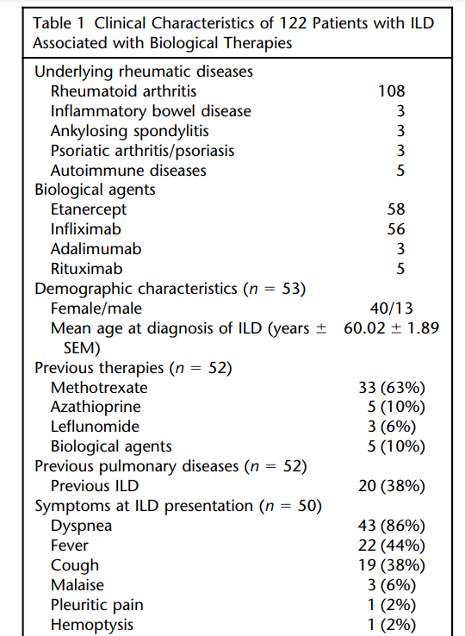
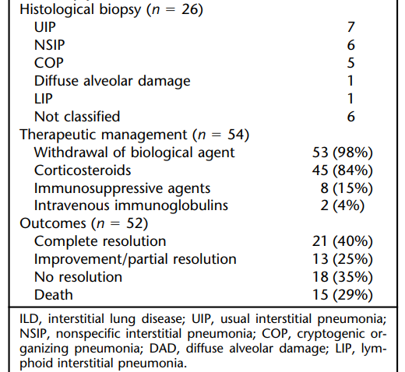

Notes:
La figura 2 muestra un diagrama de flujo de los resultados de la búsqueda. La estrategia de búsqueda arrojó 35 informes de casos (10-44), 2 estudios posteriores a la comercialización (45,46) y 2 estudios retrospectivos(47,48). En total, hubo 122 casos reportados (incluyendocaso nuevo mencionado) de EPID de nueva aparición o exacerbación secundaria a la administración de biológicos

Slide 8
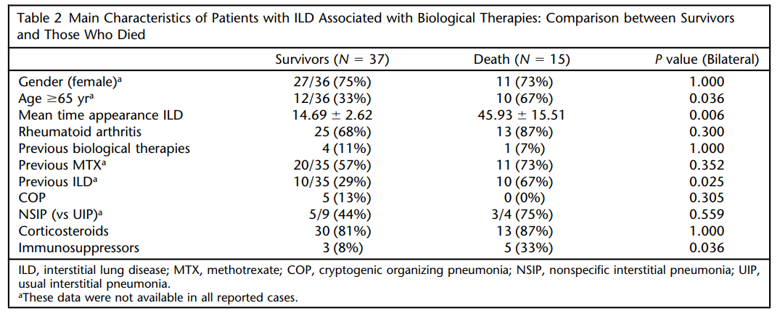

Slide 9
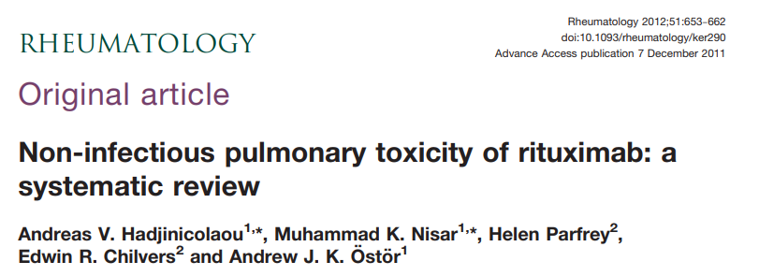

Slide 10
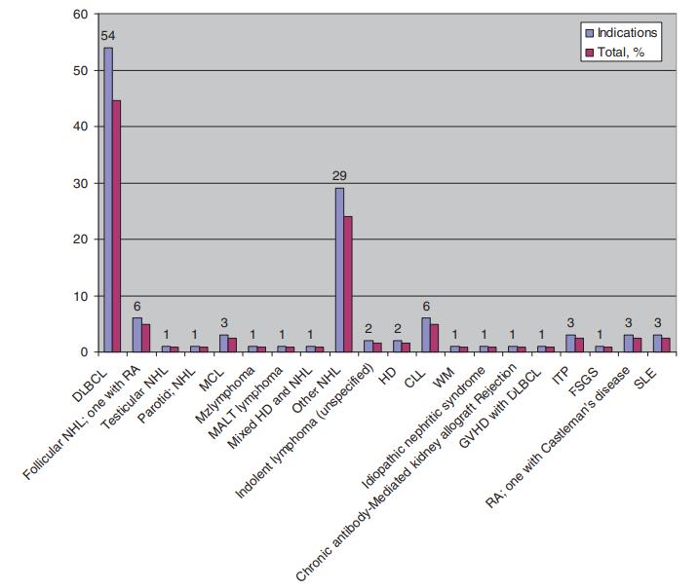
FIG 2.- INDICACIONES DE LA TERAPIA CON RITUXIMAB

Slide 11
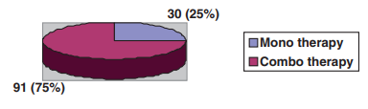
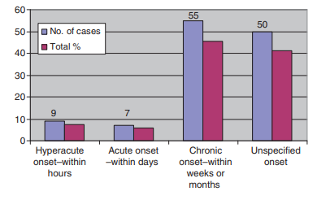
FIG 3.- Terapia con Rituximab
FIG 4.- Inicio de sintomatología desde la última dosis de RTX

Slide 12

HISTOLOGÍA. TRATAMIENTO.
ANATOMÍA PATOLÓGICA ENCONTRADA
Bronquiolitis con neumonía organizada
NH
Daño alveolar difuso
NIU
Neumonitis intersticial linfoidea
Neumonia intersticial descamativa
TRATAMIENTO BIOLÓGICO CORTICOSTEROIDES

Slide 13
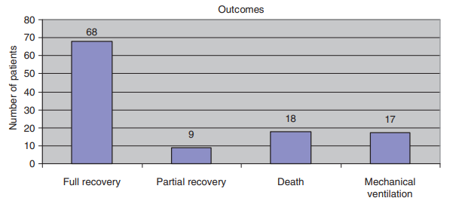
¿CUÁL FUE EL RESULTADO?
Notes:
Neumonía organizada criptogénica

Slide 14
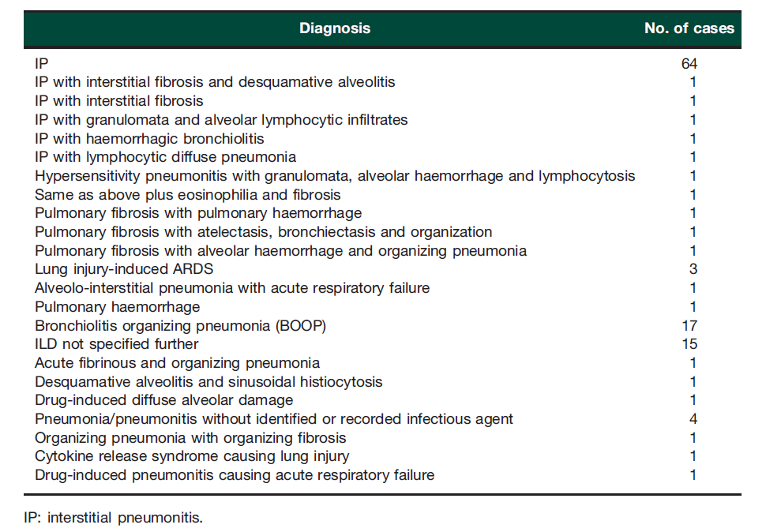
CAUSA DE LA MUERTE
Notes:
Justo suman 121.

Slide 15
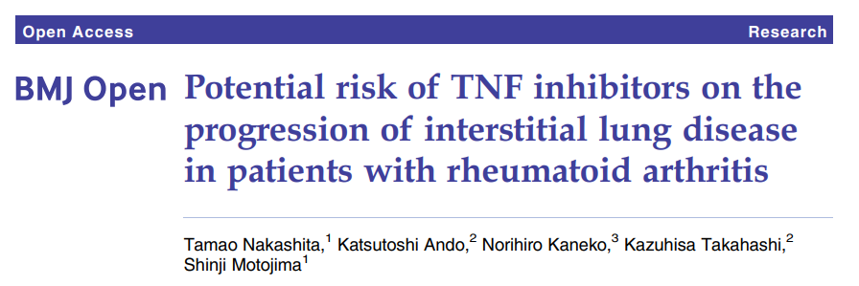

Slide 16
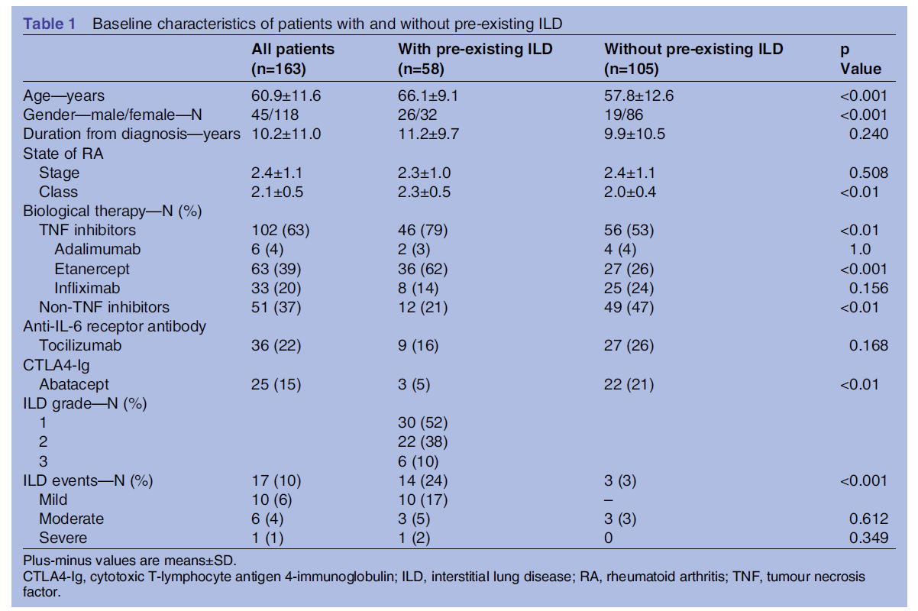
** CARACTERÍSTICAS DE LOS PACIENTES CON Y SIN EPID PREEXISTENTE

Slide 17
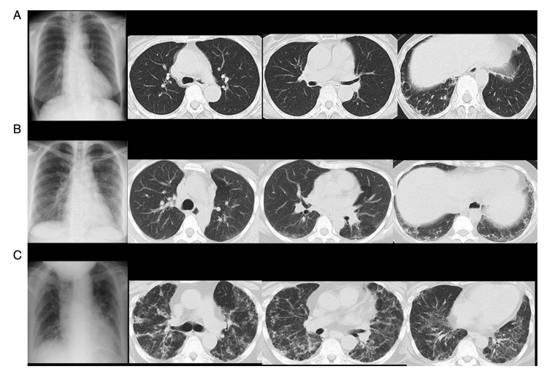
Fig 5. EVALUACIÓN DE LA EPID EN RADIOGRAFÍA DE TÓRAX Y TC
Notes:
La existencia y severidad de la EPI fue evaluada visualmente en imágenes de Rx tórax y TC. La extensión de ILD se evaluó y clasificó de la siguiente manera: Grado 0: no se encontró ILD en la TC.
Grado 1: signos de ILD en menos de 1/3 (A)
Grado 2: EPI extendida verticalmente menos de dos tercios, pero más de un tercio (B)
Grado 3: EPI extendida verticalmente más de dos tercios (C).

Slide 18
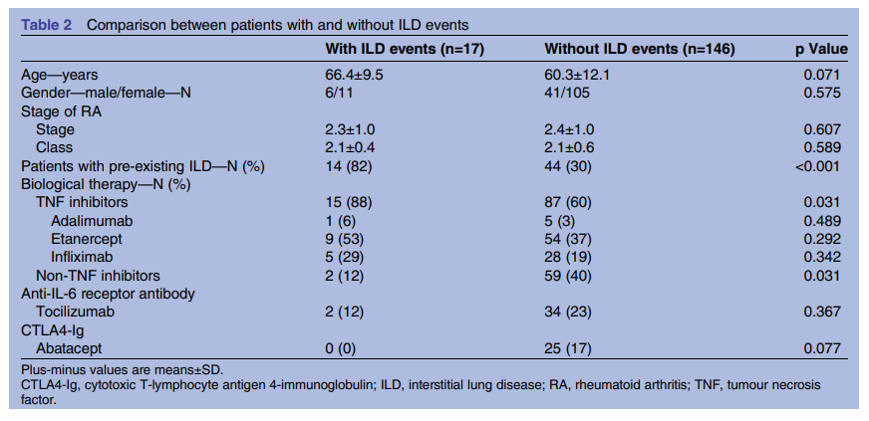
** COMPARACIÓN ENTRE PACIENTES CON/ SIN EVENTOS DE ENF. INTERSTICIAL
Notes:
Respecto a la edad media, sexo y la gravedad de la AR no hubieron diferencias estadísticamente significativas entre los dos grupos.

Slide 19
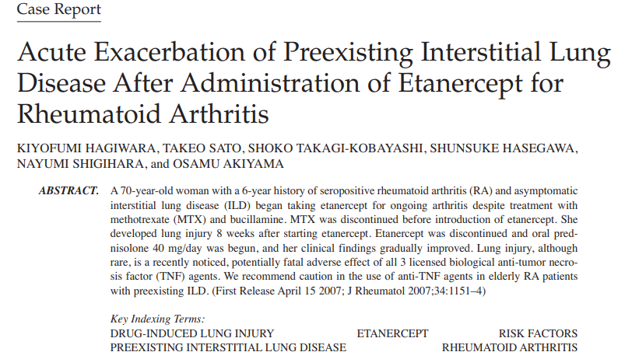
Notes:
Esta es otra revisión retrospectiva de 24 pacientes con eventos ILD después del inicio de los inhibidores de TNF. En ella 10 pacientes (42%) fallecieron a causa de la progresión de la EPI, y la tasa de mortalidad fue extremadamente alta en pacientes con enfermedad preexistente EPI (62%).

Slide 20
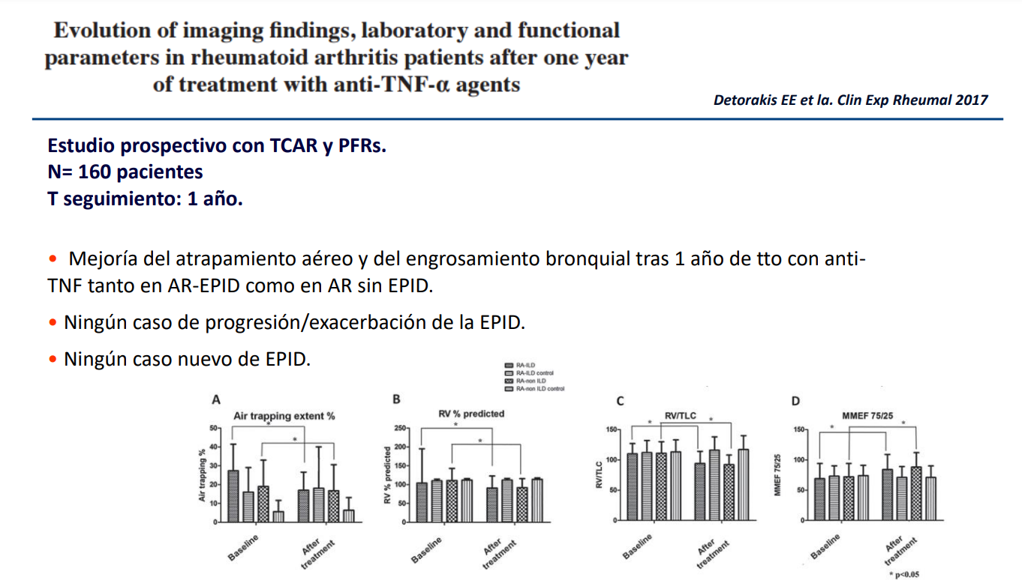

Slide 21
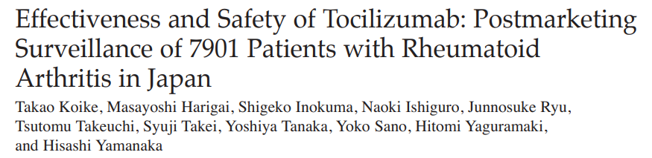
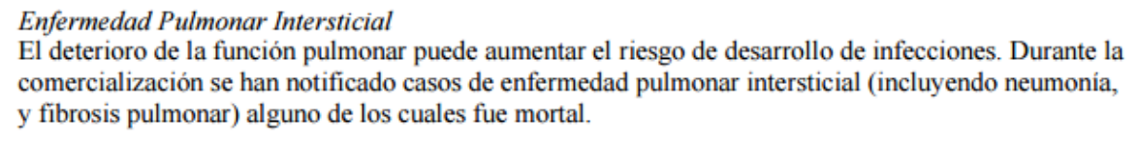
TOXICIDAD PULMONAR POR TOCILIZUMAB
Estudio de vigilancia postmarketing
Datos de seguridad acumulados de 7901 pacientes japoneses tratados con TCZ (NE: 2+).
Incidencia de EPID en grupo tratado: 10 casos/1000 pacientes-año,
  Superior a la estimada en la enfermedad (4 y 4.5/1000 pacientes-año).

Slide 22
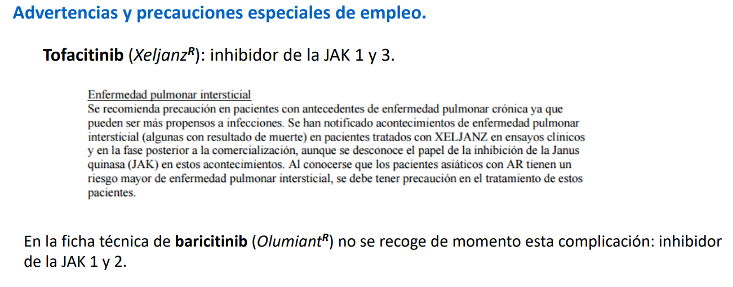
INHIBIDORES DE LAS JAK QUINASAS

Slide 23


Slide 24


¿QUÉ DEBEMOS HACER SI SOSPECHAMOS EPID ASOCIADA A BIOLÓGICOS?
Radiografía de tórax PA y lateral
GSA
Pruebas de función pulmonar
TCAR torácica
Notes:
Los agentes biológicos son medicamentos eficaces para el tratamiento de una variedad de condiciones, incluyendo enfermedades hematológicas y autoinmunes. Sin embargo, la ILD parece ser una complicación rara pero potencialmente fatal. Un diagnóstico de esto debe ser considerado en cualquier paciente que desarrolle síntomas respiratorios o cambios radiográficos mientras reciba tratamiento biológico.

Slide 25

CONCLUSIONES
Perfil de tolerabilidad es bueno
OJO! Se pueden asociar a complicaciones pulmonares NO infecciosas
EPID
Efecto adverso raro pero potencialmente mortal
Especialistas que usan biológicos deben preguntar:
  Síntomas respiratorios tras inicio biológico
  Detectar precozmente cambios radiológicos
  compatibles
  Principal desafío → descartar infecciones
  → suspender el fármaco
Evidencia disponible: INSUFICIENTE para realizar una
recomendación concluyente

Slide 26
MUCHAS GRACIAS

